Slide 1
Wildberries Bot
Авторы: Габдулин Карим, Хасанов Камиль

Slide 2
Идея проекта
Бот является парсером интернет магазина Wildberries, он дает возможность быстро найти товары нужной категории по очень большим скидкам и дает информацию о цене, бренде, название и ссылку на данный товар. Используется библиотека aiogram и response для обработки данных с сайта.

Slide 3
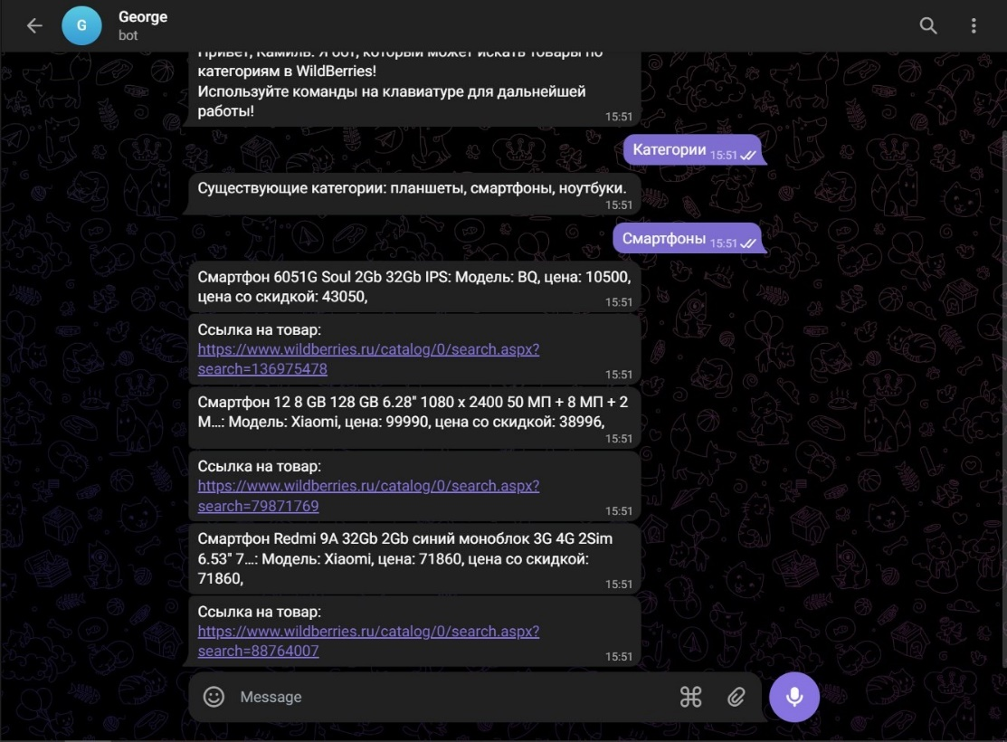
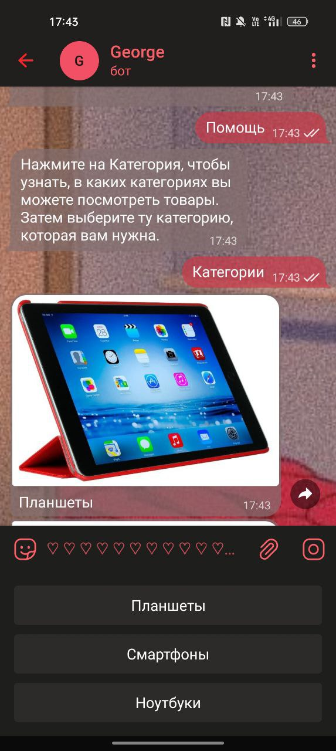
Пк версия
на смартфоне

Slide 4
Заключение
В заключение можно сказать, что в процессе создания проекта мы узнали много новой информации для себя, проверили свои способности в создании чат бота на python с помощью библиотеки aiogram.

